Slide 1

8.1 假设检验的基本概念
8.1.1 假设检验的基本概念
何为假设检验?
假设检验是指施加于一个或多个总体的概率分布或参数的假设. 所作假设可以是正确的,也可以是错误的.
为判断所作的假设是否正确, 从总体中抽取样本,根据样本的取值,按一定原则进行检验, 然后作出接受或拒绝所作假设的决定.

Slide 2
假设检验的内容
总体均值, 均值差的检验
参数检验
总体方差, 方差比的检验
分布拟合检验
非参数检验
符号检验
秩和检验
假设检验的理论依据
假设检验所以可行,其理论背景为实际推断原理, 即“小概率原理”(实际推断原理)

Slide 3

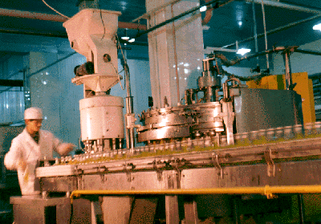
让我们先看一个例子.
罐装可乐的容量按标准应在
350毫升和360毫升之间.
生产流水线上罐装可乐不断地封装，然后装箱外运. 怎么知道这批罐装可乐的容量是否合格呢？
把每一罐都打开倒入量杯, 看看容量是否合于标准.
这样做显然不行！

Slide 4
通常的办法是进行抽样检查.
每隔一定时间，抽查若干罐 .
如每隔1小时，抽查5罐，得5个容量的值X₁，…，X₅，根据这些值来判断生产是否正常.
如发现不正常，就应停产，找出原因，排除故障，然后再生产；如没有问题，就继续按规定时间再抽样，以此监督生产，保证质量.

Slide 5
很明显，不能由5罐容量的数据，在把握不大的情况下就判断生产不正常，因为停产的损失是很大的.
当然也不能总认为正常，有了问题不能及时发现，这也要造成损失.
如何处理这两者的关系，假设检验面对的就是这种矛盾.

Slide 6
罐装可乐的容量按标准应在
350毫升和360毫升之间.
现在我们就来讨论这个问题.
在正常生产条件下，由于种种随机因素的影响，每罐可乐的容量应在355毫升上下波动. 这些因素中没有哪一个占有特殊重要的地位. 因此，根据中心极限定理，假定每罐容量服从正态分布是合理的.

Slide 7
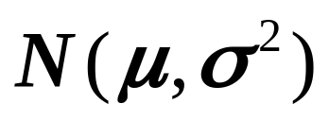
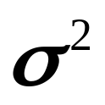
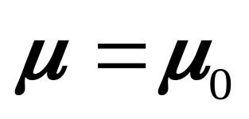

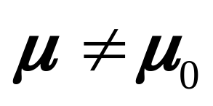
这样，我们可以认为X₁,…,X₅是取自正态
总体 的样本，
当生产比较稳定时，
是一个常数.
现在要检验的假设是：
H₀：
（ = 355）
在实际工作中，往往把不轻易否定的命题作为原假设.
它的对立假设是：
H₁：
称H₀为原假设（或零假设，解消假设）；
称H₁为备择假设（或对立假设）.

Slide 8

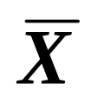
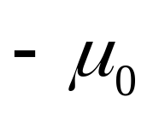
那么，如何判断原假设H₀ 是否成立呢？
由于 是正态分布的期望值，它的无偏估计量是样本均值 ，因此可以根据 与 的差距 来判断H₀ 是否成立.
| |
当
| |
较小时，可以认为H₀是成立的；
| |
当
较大时，应认为H₀不成立，即
生产已不正常.
较大、较小是一个相对的概念，合理的界限在何处？应由什么原则来确定？

Slide 9
问题归结为对差异作定量的分析，以确定其性质.
差异可能是由抽样的随机性引起的，称为
“抽样误差”或 随机误差
这种误差反映偶然、非本质的因素所引起的随机波动.

Slide 10
然而，这种随机性的波动是有一定限度的，如果差异超过了这个限度，则我们就不能用抽样的随机性来解释了.必须认为这个差异反映了事物的本质差别，即反映了生产已不正常.
这种差异称作
“系统误差”
问题是，根据所观察到的差异，如何判断它究竟是由于偶然性在起作用，还是生产确实不正常？

Slide 11
即差异是“抽样误差”还是“系统误差”所引起的？
这里需要给出一个量的界限 .
问题是：如何给出这个量的界限？
这里用到人们在实践中普遍采用的一个原理：
小概率原理:小概率事件在一次试验中基本上不会发生 .
小概率原理也称为实际推断原理.

Slide 12
下面我们用一例说明这个原理.
这里有两个盒子，各装有100个球.
…99个
…99个
99个白球
一个红球
99个红球
一个白球
另一盒中的白球和红球数
一盒中的白球和红球数

Slide 13
现从两盒中随机取出一个盒子，问这个盒子里是白球99个还是红球99个？
我们不妨先假设：这个盒子里有99个白球.

Slide 14
现在我们从中随机摸出一个球，发现是红球
此时你如何判断这个假设是否成立呢？
假设其中真有99个白球，摸出红球的概率只有1/100，这是小概率事件.
小概率事件在一次试验中竟然发生了，不能不使人怀疑所作的假设.
这个例子中所使用的推理方法，可以称为
带概率性质的反证法
称为概率反证法.

Slide 15

它不同于一般的反证法
一般的反证法要求在原假设成立的条件下导出的结论是绝对成立的，如果事实与之矛盾，则完全绝对地否定原假设.
概率反证法的逻辑是：如果小概率事件在一次试验中居然发生，我们就以很大的把握否定原假设.
在假设检验中，我们称这个小概率为显著性水平，用 表示.

Slide 16
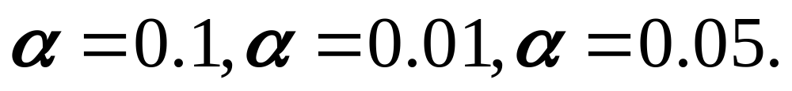
的选择要根据实际情况而定.
常取
现在回到我们前面罐装可乐的例中：
在提出原假设H₀后，如何作出接受和拒绝H₀的结论呢？
罐装可乐的容量按标准应在350毫升和360毫升之间. 一批可乐出厂前应进行抽样检查，现抽查了n罐，测得容量为X₁, X₂, …, X_{n}，问这一批可乐的容量是否合格？

Slide 17
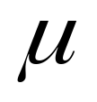


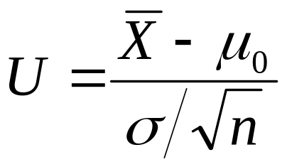
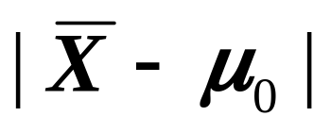
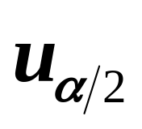
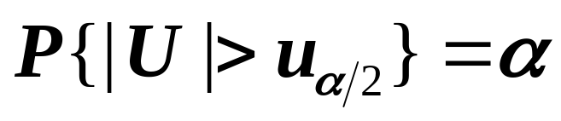
提出假设
H₁： ≠ 355
H₀： = 355
由于 已知，
选检验统计量
~ N(0,1)
它能衡量差异
大小且分布已知 .
对给定的显著性水平 ，可以在N(0,1)表中查到分位点的值 ，使

Slide 18
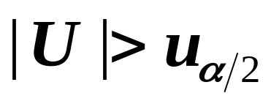
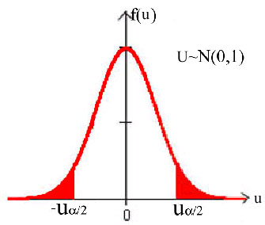
也就是说,“
”是一个小概率事件.
故我们可以取拒绝域为：
W：
拒绝域的边界点称
为临界点.
如果由样本值算得该统计量的实测值落入区域W，则拒绝H₀ ；否则，不能拒绝H₀ .

Slide 19
这里所依据的逻辑是：
如果H₀ 是对的，那么衡量差异大小的某个统计量落入区域 W(拒绝域) 是个小概率事件. 如果该统计量的实测值落入W，也就是说， H₀ 成立下的小概率事件发生了，那么就认为H₀不可信而否定它. 否则我们就不能否定H₀ （只好接受它）.
不否定H₀并不是肯定H₀一定对，而只是说差异还不够显著，还没有达到足以否定H₀的程度 .

Slide 20

所以假设检验又叫
“显著性检验”
如果显著性水平 取得很小，则拒绝域也会比较小.
其产生的后果是：
H₀难于被拒绝.
如果在 很小的情况下H₀仍被拒绝了，则说明实际情况很可能与之
有显著差异.

Slide 21


基于这个理由，人们常把 时拒绝H₀称为是显著的，而把在 时拒绝H₀称为是高度显著的.
在上面的例子的叙述中，我们已经初步介绍了假设检验的基本思想和方法 . 其检验步骤如下.

Slide 22

8.1.2 假设检验的一般步骤
1. 根据实际问题提出原假设H₀及备择假设H₁;
2. 在H₀为真时，选择合适检验统计量g(X).(能衡量差异大小且分布为已知的统计量)；
3. 给定显著性水平 ，在相应的分布表中查临界值，确定拒绝域W；
4. 由样本观察值计算出检验统计量的实测值g(x);

Slide 23
5. 作出判断:若g(x)落入W，则拒绝H₀，否则不拒绝H₀.
8.1.3 假设检验的两类错误
假设检验的依据是下述
不是一定不发生
小概率原理
小概率事件在一次试验中基本上
不会发生 .

Slide 24
而且, 在给定 α 的前提下, 接受还是拒绝原假设完全取决于样本值, 因而假设检验所作出的结论有可能是错误的. 这种错误有两类:
(1) 当原假设H₀为真, 观察值却落入拒绝域, 而作出了拒绝H₀的判断, 称做第一类错误, 又叫弃真错误, 这类错误是“以真为假”.
(2) 当原假设 H₀ 不真, 而观察值却落入接受域, 而作出了接受 H₀ 的判断, 称做第二类错误, 又叫取伪错误, 这类错误是“以假为真”.

Slide 25

假设检验的两类错误
实际情况
决定
H₀为真
H₀不真
拒绝H₀
第一类错误
正确
接受H₀
正确
第二类错误
犯两类错误的概率:
P{拒绝H₀|H₀为真}= ,
P{接受H₀|H₀不真}= .
显著性水平 为犯第一类错误的概率.

Slide 26
任何检验方法都不能完全排除犯错误的可能性.理想的检验方法应使犯两类错误的概率都很小,但在样本容量给定的情形下,不可能使两者都很小,降低一个,往往使另一个增大.
假设检验的指导思想是控制犯第一类错误的概率不超过α ,然后,若有必要,通过增大样本容量的方法来减少β .

Slide 27
注
关于原假设与备择假设的选取
H₀与H₁地位应平等,但在控制犯第一类错误的概率 α 的原则下,使得采取拒绝H₀ 的决策变得较慎重, 即H₀ 得到特别的保护.
因而,通常把有把握的、有经验的结论作为原假设,或者尽可能使后果严重的错误成为第一类错误.

